Slide 1


期末家长会
欢迎各位家长莅临
XX实验小学六年一班

Slide 2
目录
CONTENTS
第一部分
本学期工作总结
第二部分
期末考试成绩分析
第三部分
关于寒假的建议

Slide 3
第一部分
本学期工作总结

Slide 4

严格的学习管理
管理方法
所得成果
以课堂为核心，强化基础知识和基本技能的训练。
以周练、月考为突破口，督促学生巩固知识，自主学习，注重学习效率。
相当一部分同学适应了学校的管理及初中生活习惯，充实、有序、愉快的学习。

Slide 5

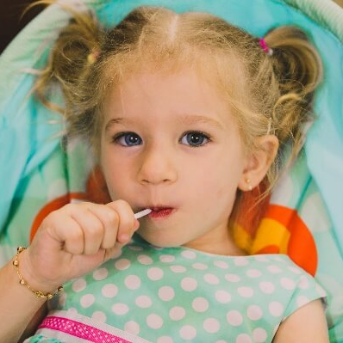



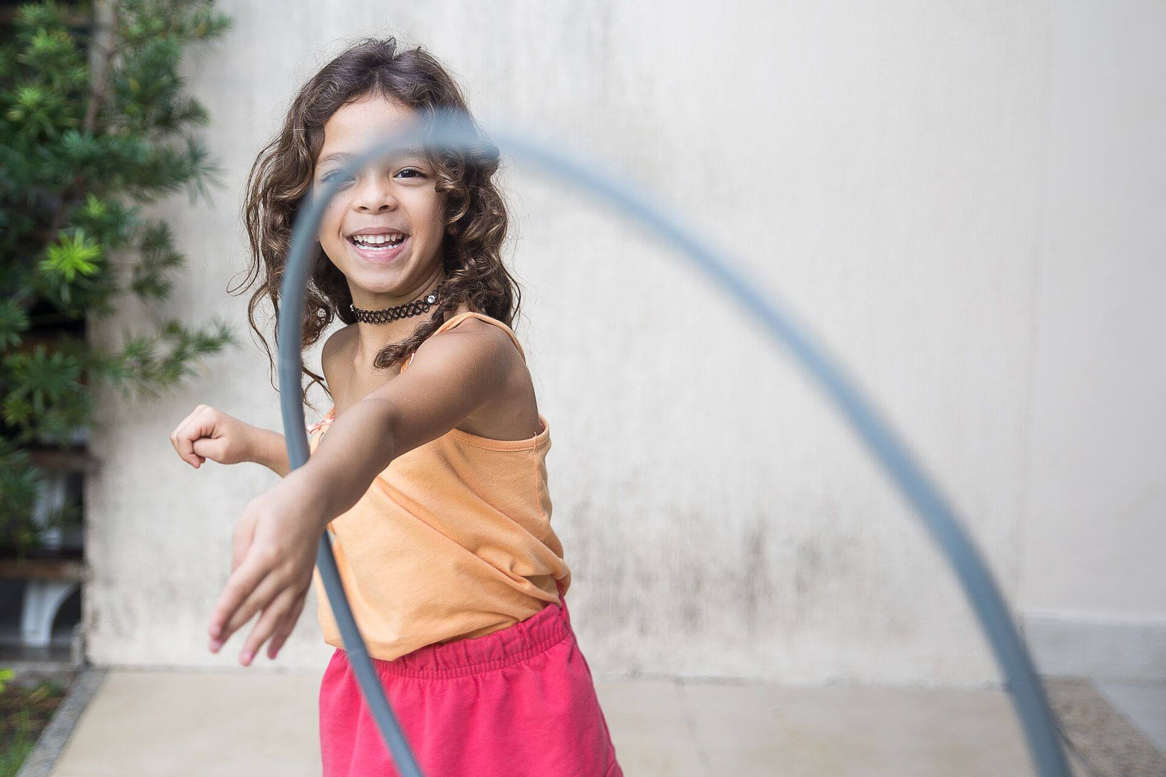



班风学风建设
成长记录
学生每周需写周记，记录自己的成长与进步情况。
班级日常
每周主题晨会、晨评、班会，对学生进行思想道德、行为规范
自我约束
纪律、仪表、卫生、升旗等常规检查,让学生学会自我约束
比赛活动
开展演讲比赛、书法绘画比赛、红五月歌咏比赛

Slide 6
保障学生在校安全
管理制度
课间：班主任早读、两操、午间、自习课到教师巡视、各班定期安全检查（各班有公管员）
校园安全
校门处设置安保人员，闲杂人等不得进入校园，保障在校学生的人身安全。

Slide 7
第二部分
期末成绩分析

Slide 8

前三十名名单
张XX 李XX
王XX 孙XX
陈XX 刘XX
张XX 赵XX
张XX 李XX
王XX 孙XX
陈XX 刘XX
张XX 赵XX
张XX 李XX
王XX 孙XX
陈XX 刘XX
张XX 赵XX
张XX 李XX
王XX 孙XX
陈XX 刘XX
张XX 赵XX

Slide 9
单科前十名
语文
张XX、李XX、陈XX、雷XX、杨XX
范XX、孙XX、邓XX、熊XX、罗XX
英语
张XX、李XX、陈XX、雷XX、杨XX
范XX、孙XX、邓XX、熊XX、罗XX
数学
张XX、李XX、陈XX、雷XX、杨XX
范XX、孙XX、邓XX、熊XX、罗XX

Slide 10




学生家长须知
学生的成功
=60%（学生的自身努力）
+20%（教师的力量）
+20%（家长的推动力）
孩子在学习上存在问题，需要家长多加关注；
与老师密切配合，帮助孩子成绩提高。

Slide 11
考试成绩分析
分数
分数普高，含金量不高不应过于喜悦
01
心态
分数
越在乎，越糊涂
02
心态
态度
态度
平时的懒散，结果的必然
03
偏科
偏科
学习功利性——选择性偏科
兴趣的幌子——能力性偏科
知识的狭隘——必然性偏科
04

Slide 12
成绩带来的思考
1
学生的学习态度和学习成绩出现密切相关
2
我们要因材施教，制定不同的学习目标
在同样的年龄段，在同样的班级，授课的时间相同，教学环境是一致，除个人差异则大部分是学习态度问题。
基础较好的孩子：立志高远，追求卓越
学习中等的孩子：服从老师，稳步前进
学习较差的孩子：端正态度，决不放弃

Slide 13
成绩带来的思考
个别同学不听老师管教
需增强纪律意识
增加阅读量，拓宽知识面
使孩子全面发展
学习，不仅需要付出努力
还需要正确的方法
家长在孩子学习过程中
是重要的引路人
不要给孩子太大压力
注意孩子身心健康
家长教育孩子
需要以身作则

Slide 14
成绩带来
的思考
学习态度和成绩
密切相关
学生需要改进学习方法
提高学习目标
部分同学头脑聪明
但潜力有待开发
部分同学需要在
心态方面加以改进

Slide 15
成绩带来的思考
我们要培养孩子的责任感：
部分同学虽然基础不错，头脑灵活，却心浮气躁，不能踏实刻苦的学习，成绩忽上忽下。
责
任
感
作为一名学生，搞好自己的学习就像医生治好病人，农民种好庄稼一样，是一种必须承担的责任

Slide 16

有些学生作业马虎，字迹潦草作业差错多，选择题乱猜
存在的问题
有些学生学习目的不明确，导致学习无动力，两极分化严重
有些学生上课注意力不集中、课堂效率低、学习成绩不理想
有些学生双休日在家不学习，打电话多，看电视多，上网多

Slide 17
第三部分
关于寒假的建议

Slide 18
寒假的重要性
寒
学习规律
学习是一个连续的过程，只有在寒假也以正确的方法坚持学习，才能使所学知识扎实牢靠。
假
温故知新
寒假是绝佳的复习时期，学生们可以用寒假的时间来消化和巩固本学期学到的知识。

Slide 19

寒假的建议
过一个扎实的寒假，为以后的学习奠定基础。
长高点，晒黑点，成熟点。
丰富生活，进行运动、旅游、学习厨艺等。
反思旧的一年，计划新的一年。

Slide 20
寒假的建议
01
02
合理安排寒假生活，忌前松后紧、前紧后松，主张循序渐进，保持学习状态延续性
多与小孩沟通，成绩之外，每个小孩都有着一份与家长共同经历的期待
03
04
坚持每天学习，劳逸结合，让学习成为每天的习惯，成为每天生活的一部分
多读好书，让阅读成为习惯让小孩静下来，学会沉潜

Slide 21

时间安排
开学时间
开学时间：2月23日上午8:30
打扫卫生、检查作业、公布课表，对于没有完成作业的同学，延缓报到时间，2月25日正式上课。
收费通知
期末考试前，每名学生需交60元学杂费。

Slide 22
THANKS！

